Slide 1
Universidad Autónoma del Estado de México
Facultad de Lenguas
Discrepancias gramaticales
entre el inglés y el español
Material para la unidad de aprendizaje
Taller de traducción del inglés
Programa Educativo:
Licenciado en Lenguas
impartido en la Facultad de Lenguas de la UAEMex
Elaborado en mayo 2017
por
Miriam Virginia Matamoros Sánchez

Slide 2
El presente material corresponde a la Unidad de Competencia II del programa de Taller de traducción del inglés
El guion explicativo para el uso propuesto de este material didáctico está en las notas de esta presentación.

Slide 3
Justificación académica de este material didáctico
En la formación del traductor, la comparación entre lenguas es el punto de partida para identificar problemas de traducción y proponer soluciones. Aunque pareciera una obviedad que las lenguas “son distintas”, las áreas problemáticas de transferencia entre las lenguas solamente se hacen claras cuando se someten a un análisis contrastivo. Con la identificación de las discrepancias entre las lenguas inglesa y española, los estudiantes de traducción evitarán errores y buscarán soluciones más idiomáticas.
Este material pretende apoyar la enunciación de algunas de las discrepancias morfológicas entre el inglés y el español en lo referente a artículos, pronombres personales, adjetivos posesivos, adjetivos, adverbios y tiempos verbales. Sin pretender ser exhaustivo, este material didáctico puede servir de punto de partida para el tema descrito.

Slide 4

Taller de traducción del inglés
Unidad de Competencia II. Identificará las discrepancias en diversos aspectos gramaticales entre el inglés y el español, lo que le permitirá evitar errores frecuentes en la traducción causados por la interferencia lingüística del idioma fuente.

Slide 5
Artículo
Una diferencia manifiesta entre el inglés y el español es el uso de los artículos definidos (the, en inglés; “el”, en español) e indefinidos (a, en inglés; “un”, en español).
Entran en la categoría de los adjuntos (junto con los adjetivos y los adverbios), los que cuando acompañan al sustantivo ajustan su forma “al género y número de los acompañados; esta acomodación se llama concordancia” (Seco, p. 254).
Notes:
Manuel Seco, en su libro Gramática esencial del español, menciona que los artículos entran en la categoría de los adjuntos (junto con los adjetivos y los adverbios), los cuales cuando acompañan al sustantivo ajustan su forma “al género y número de los acompañados; esta acomodación se llama concordancia” (p. 254).

Slide 6
the
el
la
lo
las
los
a/an
un
una
unos
unas
Notes:
En español, el artículo definido (“el”, “la”, “las”, “lo” y “los” ) cambia su forma según el sustantivo que acompaña (“el gato”, “los gatos”, “los niños”). El artículo indefinido puede ser: “un”, “una”, “unos” y “unas” y también varía en función del sustantivo. Por otra parte, en inglés la elección del artículo (definido: the, indefinido: a, an) no se ve afectada por el género del sustantivo, aunque en ocasiones sí por el número (the child, the children, a child, pero no a children).

Slide 7
Hay que partir del hecho que hay casos, como los siguientes, que no representan problema para el traductor, pues la correspondencia es paralela:
The revolution produced angry street mobs.
La revolución produjo airadas turbas urbanas.
(artículo definido-artículo definido)
She is a friend and nothing else.
Es una amiga y nada más.
(artículo indefinido-artículo indefinido)
English biblical translator, humanist, and Protestant martyr.
Traductor bíblico, humanista y mártir protestante inglés.
(sin artículos-sin artículos)

Slide 8
Si el artículo (definido o indefinido) del texto en inglés NO corresponde a su contraparte en español, pueden darse (entre otros) los casos siguientes (García Yebra, 1997):
I N G L É S E S P A Ñ O L
1 Artículo definido — artículo indefinido
2 Artículo definido — (se omite)
3 Artículo definido — (hay una transposición)
4 Artículo indefinido — artículo definido
5 Artículo indefinido — (se omite)
6 Artículo indefinido — (hay una transposición)
7 (sin artículo) — artículo definido o indefinido

Slide 9
Ejemplos:
A poet must have talent / El poeta debe tener talento.
It has been my habit for many years to take a nap after lunch / Desde hace muchos años tengo la costumbre de dormir la siesta después de comer.
July had been warm and bright / El mes de julio había sido cálido y soleado.
She is a widow / Es viuda.
He owes me a certain sum / Me debe cierta cantidad.
Notes:
El profesor puede pedir a los estudiantes que indiquen qué sucedió en los 5 ejemplos, y aprovechar para comentar las traducciones que se hicieron.
Por ejemplo, en el número uno, tenemos que “a poet”, con artículo indefinido, se tradujo como “el poeta” que tiene un artículo definido; por otro lado, el sustantivo “talent”, sin artículo, quedó igual en español.

Slide 10
Ejercicio: traduce las siguientes oraciones poniendo especial atención a los artículos.
Heaven has willed otherwise.
Had she been an Englishwoman, she would have expected him to play the organ on Sunday and help her bottle jam.
A belief in immortality and physical resurrection was central to Egyptian religion, both to the sun worship of early periods and to the later cult of Osiris.
How he liked school after the holidays
Notes:
Posibles traducciones:
El cielo lo ha querido de otra manera.
De haber sido inglesa, habría esperado de él que tocara el órgano los domingos y la ayudara a poner mermelada en tarros.
La creencia en la inmortalidad y la resurrección física fue un elemento central en la religión egipcia, tanto en la adoración del sol de las primeras épocas como en el posterior culto a Osiris.
Cuánto le gustaba la escuela después de las vacaciones.

Slide 11
Pronombres personales
Los pronombres personales hacen ‘referencia’ a un elemento mencionado con anterioridad.
Entre las diferencias de uso está que los pronombres personales en inglés, salvo en el caso del imperativo (Go away!), casi siempre se expresan junto al verbo (I walk).
En cambio el español no necesita enunciarlos si están implícitos en el contexto, salvo cuando hay peligro de ambigüedad sobre quién realiza la acción del verbo o cuando se quiere hacer sobresalir al sujeto (Yo te lo aseguro).
Notes:
Recordar que los pronombres personales (yo, tú, él, ella, nosotros(as), vosotros(as), ustedes, ellos(as)) pertenecen a los llamados “referentes” porque nos remiten a personas o sujetos que fueron ya mencionados con anterioridad en el enunciado o en el texto en cuestión, y tienen la función de sustituir al nombre; por ejemplo, “ella no vino”, “yo te lo digo”.
En palabras de López Guix: El rasgo más notable de divergencia entre el inglés y el castellano es la presencia obligatoria en inglés del pronombre personal en función del sujeto; en castellano, en cambio, el morfema indicador de la persona en el verbo CONSITUYE UNA MARCA SUFICIENTE que hace innecesario el sujeto pronominal, solamente se especifica el sujeto en español cuando quiere evitarse una posible ambigüedad o cuando se quiere dar a la frase valor enfático o expresivo (“Fue ella quien llegó a tiempo”; “Yo te lo dije”).

Slide 12
Ejemplos:
She even heard a gunshot Hasta escuchó un tiro
(Implícito)
But she was slowly bending Pero en ese momento,
forward by that time. ella ya se inclinaba.
(Se retoma para realzar de nuevo al sujeto)
…as if she were doing this in …como si lo hiciera en
her sleep… sueños…
(Implícito)

Slide 13
Ejercicio de traducción:
Amal and George Clooney are parents.
"This morning Amal and George welcomed Ella and Alexander Clooney into their lives. Ella, Alexander and Amal are all healthy, happy and doing fine," the couple said in a statement to CNN. "George is sedated and should recover in a few days," they jokingly added.
These are the first children for both Amal and George.
The 56-year-old actor recently talked about becoming a first-time dad and joked about waiting to start a family later in life.
"My favorite part is, you know, all my friends who are my age, and I have many of them, they're already done. Their kids are all grown up and away to college and they are laughing," Clooney said on the French TV show "Rencontres de Cinema."
"We went out to dinner the other night, and it's a table of eight guys and all their kids are away in college, and we are sitting there and they were all being very supportive, 'Everything is going to be great, you're going to love it,'" Clooney recalled. "Then it got really quiet, and they all just started making baby crying and the whole table just busted up laughing."
Despite the jokes, Clooney sounded up for the challenge. "We are really happy and really excited. It's going to be an adventure," he added. "We've sort of embraced it all with arms wide open."
Notes:
Se presenta este texto en impresión (u otro que se quiera) para que hagan su traducción prestando especial atención a los pronombres personales: deben decidir cuándo es necesario mantener la pronombre personal, y cuándo puede omitirse en español.

Slide 14

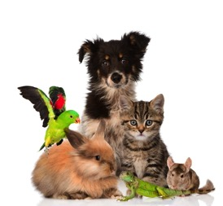

Adjetivos posesivos
Estas formas aluden a cosas que se poseen, y deben concordar número con el sustantivo que acompañan:
  mis libros
  sus zapatos
  tus mascotas
Notes:
En español: mi, tu, su, nuestro(a), vuestro(a), más sus formas en plural.

Slide 15

“La divergencia en el uso de los posesivos puede conducir a un caso claro de lo que se ha denominado anglicismos de frecuencia. El castellano hace uso comedido de ellos, en comparación no sólo con el inglés sino también con el francés y el alemán. Desde el punto de vista del castellano, el uso que hace el inglés de los posesivos es realmente inflacionario, y la frecuencia con la que aparecen en esta lengua supera con creces el grado tolerable de redundancia” (López Guix, p.114).
Notes:
Recordar el concepto de “anglicismo de frecuencia”: “Cuando en vez de seleccionar la más apropiada de las ‘correspondencias’ que ofrece el español nos contentamos simplemente con copiar la forma más parecida o, inclusive, la misma del inglés, y cuando dicha forma goza en la lengua anglosajona de uso muy frecuente, se ha creado una anomalía que se difunde a través de toda una versión, haciendo difícil la asimilación y delatando una manera extranjerizante que no se amolda al genio de nuestra lengua. La traducción en consecuencia no fluye con naturalidad, porque hay una influencia extraña que hace sentir sus efectos en todo el texto sin localizarse en ninguna parte: se ha producido un ANGLICISMO DE FRECUENCIA” (Vázquez-Ayora, 102-3).
La abundancia de posesivos ingleses se pone de manifiesto en el abanico de posibilidades morfológicas “his, her, its, your, their” frente a la única posibilidad en castellano: “su”.

Slide 16
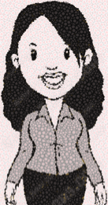
Por ejemplo:
He puts his shirt on Se pone la camisa
He speaks with his hands Habla con las manos en los in his pockets bolsillos
The woman, in fact, holds her hands by her sides and tilts her head at an angle of five and a half degrees. Her hair falls just to her shoulders
En realidad, la mujer tiene las manos junto al cuerpo y ladea la cabeza en un ángulo de cinco grados y medio. El pelo le llega a los hombros
Notes:
Estos ejemplos proporcionados por López Guix y Vázquez Ayora muestran las posibilidades que se tienen al traducir para omitir o cambiar el adjetivo posesivo.
COMO EJERCICIO PARA ESTA PARTÍCULA,

Slide 17
¿Cómo traducirías estas oraciones para evitar posesivos innecesarios?
When the taxi stopped I got out and paid. Brett came out putting on her hat; she gave me her hand as she stepped down. Her hand was shaky.
One morning the old Water-rat put his head out of his hole. He had bright beady eyes and stiff grey whiskers, and his tail was like a long bit of black India-rubber.
They didn’t aspire to be a couple. They were friends. Maria called Sam “My friend”. I was also her friend.
Notes:
Primero se puede pedir a los estudiantes que identifiquen los adjetivos posesivos, y después que hagan una traducción a la vista, en grupo, para no traducir literalmente.

Slide 18
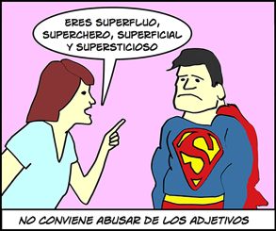
Adjetivo
La lengua inglesa tiene una marcada preferencia por el uso de múltiples adjetivos que califican a un solo sustantivo; con ello logra “pintar detalladamente la experiencia real gracias a la riqueza de adjetivos” (Vázquez-Ayora, p. 122), a diferencia del español cuyo uso del adjetivo es menos nutrido.

Slide 19
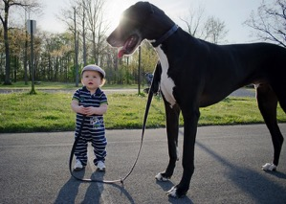
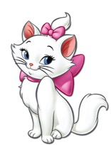
Los adjetivos en inglés no cambian según el género y el número, y suelen ir antepuestos al sustantivo.
A great idea / a big dog
En español, los adjetivos pueden ser femeninos o masculinos y deben estar en concordancia con el sustantivo (gata blanca), aunque hay excepciones como: analfabeta, influyente, triste, verde, feliz, sutil, etc.
Notes:
Los adjetivos en inglés no cambian según el género y el número, y sintácticamente hablando suelen ir antepuestos al sustantivo (López Guix, p.101)
A great idea / a big dog
En cambio en español, los adjetivos pueden ser femeninos o masculinos y deben estar en concordancia con el sustantivo (gata blanca), aunque hay excepciones que son invariables, como: analfabeta, influyente, triste, verde, amable, feliz, sutil, etc.

Slide 20
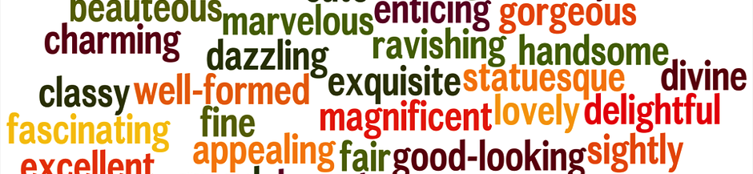
En español los adjetivos marcan el número, es decir, están en singular o en plural (árboles secos).
La lengua inglesa tiene gran capacidad para la creación de adjetivos mediante: la adjetivación de sustantivos (Plant disease diagnosis), el uso del guion (forward-looking system), y el uso de sufijos (-able, -ible, -ul, -less, -ly, -like, -y, -ish).
Notes:
En español los adjetivos marcan el número, es decir, están en singular o en plural (árboles secos).
Otra característica sintáctica del inglés es su facilidad para la adjetivación de sustantivos, lo cual obliga en castellano a la consiguiente elaboración discursiva y a recurrir a la transposición o la modulación (Plant disease diagnosis requires both traditional and new techniques (las dos primeras palabras son sustantivos que funcionan como adjetivos). Otro ejemplo de la facilidad del inglés para la adjetivación es su capacidad de composición recurriendo a los guiones, especialmente frecuente en la terminología técnica: A forward-looking system. Además la capacidad adjetivadora del inglés se refuerza con el uso de sufijos (-able, -ible, -ul, -less, -ly, -like, -y, -ish) que permiten con toda naturalidad la creación de nuevas palabras, incluso a partir de nombres propios o marcas comerciales.

Slide 21
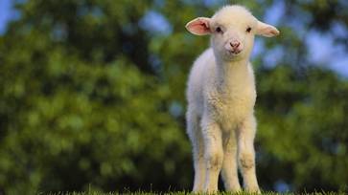
Diferencia en el orden común: en inglés los adjetivos suelen anteponerse.
En español el adjetivo pospuesto tiene un valor definitorio e intelectual. El adjetivo antepuesto es “evocador y afectivo”, busca reiterar la cualidad del sustantivo:
la oveja pequeña
la pequeña oveja
La anteposición del adjetivo en español también puede cambiar el significado:
niño pobre
pobre niño
Notes:
Además está presente la diferencia en el orden. En inglés los adjetivos son antepuestos al sustantivo (a black dog = “un perro negro”), y esta predisposición suele ocasionar calcos sintácticos en las traducciones, pues aunque los adjetivos calificativos en español pueden preceder o seguir al sustantivo, las normas para elegir una u otra opción son diferentes.
Vázquez-Ayora (p. 128) señala que si el adjetivo está pospuesto al sustantivo, entonces tiene un valor definitorio, intelectual, lógico y determinado, por ejemplo: “la casa blanca” (p. 128). En cambio cuando se antepone al sustantivo el adjetivo es “evocador y afectivo”; se emplea así cuando quiere resaltarse la cualidad por encima del sustantivo. Más que de naturaleza lógica, su uso es estilístico (“la blanca casa”); “de ahí que la lengua literaria tienda a anteponer el epíteto”.
Además, la anteposición del adjetivo puede añadir ironía a la frase “¡Bonito lío has provocado!”; hay adjetivos que siempre se usan antepuestos, en frases como “rara vez, mala suerte, libre albedrío; en cambio en otros casos se emplean después del sustantivo: “tecnología vanguardista”, “pista segura”, etc. Como se puede ver, son lo que conocemos como “frases hechas”.

Slide 22
En frases inglesas con dos adjetivos juntos, al traducir al español se puede optar por intercalar una conjunción:
There was loose bulging linoleum on the floor.
El linóleo que cubría el piso estaba suelto y abultado.
Con adjetivos múltiples, las opciones son diversas: hacer transposiciones, anteponer alguno y posponer otros, o hasta omitirlos si no se altera el mensaje del original.
The playroom has six small round plastic tables.
El salón de juegos tiene seis mesas redondas de plástico.

Slide 23

Identifica los adjetivos y traduce las frases:
They have a lovely old red post-box.
I bought some charming Victorian silver ornaments at the flea market.
She is selling her flashy 3-year-old Italian car.
With its teeny tiny body, bat-like ears and bug eyes, the Philippine tarsier might be the most peculiar primate on earth.
It was mid-morning—a very cold, bright day. Holding a potted plant before her, a girl of fourteen jumped off the bus in front of the Old Ladies’ Home, on the outskirts of town. She wore a red coat, and her straight yellow hair was hanging down loose from the pointed white cap all the little girls were wearing that year.
Notes:
Este ejercicio se puede realizar durante clase, o dejarse de tarea para comentarlo en una sesión posterior.

Slide 24
Adverbio
Tanto en inglés como en español, el adverbio es la palabra que modifica al verbo, al adjetivo o a otro adverbio, y se caracterizan porque son básicamente invariables, aún en español, no tienen flexiones que indiquen género o número, aunque en español (y no en inglés) pueden indicar diminutivo: ahorita, apenitas, abajito.

Slide 25
El inglés tiene un sistema de derivación muy flexible, en este caso para la formación de adverbios con terminación -ly. La llamada de atención para el traductor es evitar la indiscriminada traducción de los adverbios ingleses por contrapartes de terminación “-mente”, porque hacen que la versión traducida resulte pesada y poco natural en español.
Se puede recurrir a la perífrasis o a la transposición (Vázquez-Ayora, p. 118).
Notes:
Se pueden comentar con los estudiantes las siguientes reflexiones de Lópex Guix (pp.119-120):
“Quizá la diferencia más evidente entre las dos lenguas en este caso es la profusión de adverbios acabados en “—ly”, que la flexibilidad del inglés permite utilizar y crear con gran facilidad y frecuencia, al añadir este sufijo a adjetivos, participios y otras palabras” […] :
“Originally the property of the king of Sardinia, tragically, it was badly packed and severely damaged during transportation”.
En castellano, la derivación en “—mente” también es posible, y perfectamente correcta, pero su utilización es MUCHO MÁS moderada. La SOLUCIÓN ante este problema es hacer transposiciones de adverbios por verbos, sustantivos, adjetivos U OPTAR por locuciones adverbiales; por ejemplo, al traducir la oración anterior se pueden utilizar dos locuciones adverbiales y dos adjetivos:
Perteneció en un principio al rey de Cerdeña; por desgracia fue mal embalado y sufrió graves desperfectos durante su traslado”.

Slide 26
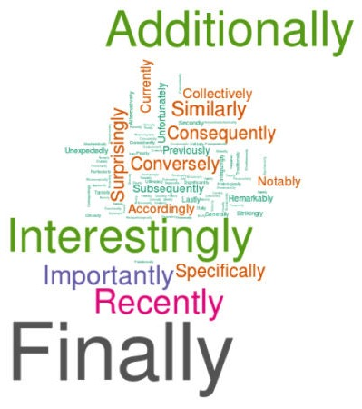
Ejercicio:
Traer un texto periodístico extenso en inglés a clase para identificar los adverbios.
Hacer una lista y proporcionar opciones de traducción, como los siguientes ejemplos:
Suddenly: de repente, de golpe.
Totally: del todo, en tu totalidad.
Instantly: en el acto, al momento.
Fully: por entero, en toda su amplitud.
Unaccountably: sin que se sepa el porqué.

Slide 27
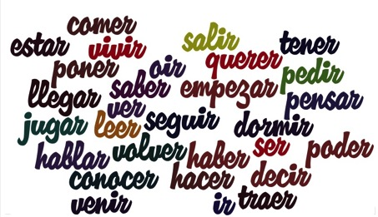
Verbo
Categoría gramatical con múltiples discrepancias entre el inglés y el español.
El verbo puede marcar número, modo, persona, y tiempo.
Solamente hablaremos de ciertos casos de discrepancia de “tiempos verbales”.
Notes:
Este es uno de los aspectos más complejos del contraste entre lenguas, y sería aquí imposible hacer una descripción exhaustiva de los casos de diferencias de uso entre el inglés y el español, por lo que se presentan solamente algunos casos que pueden servir de reflexión para los estudiantes de traducción.
Puede retomarse en clase una definición de lo que es un verbo: “El verbo es la clase de palabra que expresa acciones, actitudes, cambios, movimientos de seres o cosas. Siempre se refiere a las actividades que realizan o padecen las personas o animales, así como a las situaciones o estados en que éstos se encuentran, los cambios que sufren los objetos, las manifestaciones de diversos fenómenos de la naturaleza” (Munguía, p. 74).

Slide 28
La extremada simplicidad del verbo en inglés contrasta con la riqueza de terminaciones verbales del castellano (López Guix, p.123).
Tiempo verbal es el momento en que transcurre la acción en el discurso.
Hay discrepancias entre el inglés y el español en los tiempos verbales existentes y el uso que se hacen de ellos.
Notes:
[…] En inglés por ejemplo la segunda persona del verbo no está marcada por lo que se refiere al número, el género o el nivel de familiaridad, lo cual obliga al traductor a interpretar y especificar lo que el original […]” da por entendido (López Guix, p.123).
Según García Yebra, “se llama tiempo (verbal) al momento en que transcurre la acción o se sitúa el estado que se expresa en el significado léxico del verbo” (II, p.146)
El mismo autor señala que existen discrepancias en el uso de los tiempos verbales entre las lenguas, y tanto los recursos de las lenguas, como el empleo de sus capacidades expresivas, suelen ser dispares. Ibid., p. 147.

Slide 29
Algunos casos…
Pasado simple (inglés) / imperfecto (español)
She wore a dark striped dress reaching down to her shoe tops.
Llevaba un vestido oscuro a rallas que le llegaba hasta la punta de los zapatos.
The cones dropped as light as feathers.
Las piñas caían ligeras como plumas.
Notes:
El uso del pretérito imperfecto en español, según menciona Manuel Seco, permite narrar los hechos mientras ocurren (Seco, p. 269). En español, si se utiliza el tiempo pretérito, el hecho se presenta como consumado; por eso se prefiere el imperfecto en la narración, para lograr el enlace de los acontecimientos. Pero el inglés no tiene este tiempo verbal. Para lograr esto mismo, el inglés utiliza el past continuous y el simple past, que permiten hablar de una situación continuada en el pasado.

Slide 30

Pasado continuo (inglés) / imperfecto (español)
Big dead trees, like black men with one arm, were standing in the purple stalks of the withered cotton field.
Grandes árboles muertos, como hombres negros con un solo brazo, se erguían entre los tallos morados del marchito campo de algodón.

Slide 31
Futuro simple (inglés) / presente (español)
“Please, missy, will you lace up my shoe?”
—Por favor, señorita, ¿me amarra los cordones de mi zapato?
Presente continuo (inglés) / presente (español)
“What are you doing there?”
—¿Qué haces ahí?
Notes:
Para hacer peticiones, informar de planes inmediatos y solicitar información sobre algo que sucede en ese momento, en español suele utilizarse el tiempo presente, el cual “expone el hecho como ocurriendo en el momento en que hablamos” (Seco, p. 267). El inglés suele hacer uso del present continuous para hablar de algo que sucede en ese instante y del simple future para manifestar un plan y para hacer una petición cortésmente.

Slide 32
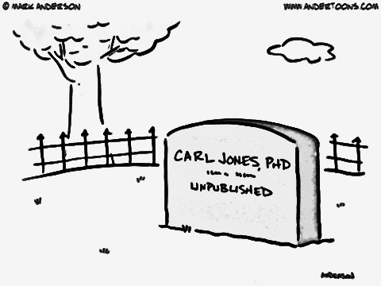
Futuro simple y condicional (inglés / subjuntivo (español)
We must look for a clue that will explain his sudden departure.
Debemos buscar una razón que explique su súbita partida.
The head of the laboratory, Grigori M., had been given the task of finding poisons which would stimulate natural death.
Al director del laboratorio, Grigori M., se le encomendó la tarea de encontrar venenos que estimularan la muerte natural.
Notes:
Se usan en inglés los tiempos futuro y condicional en oraciones subordinadas después de un antecedente hipotético, mientras que el español utiliza una forma subjuntiva (López Guix, p.124). Estos dos ejemplos de López Guix, lo ponen de manifiesto.

Slide 33
Voz pasiva
El abuso de la voz pasiva “es un peligro que acecha constantemente a quienes traducen del inglés” (García Yebra, I, p. 376).
Y no se trata de eliminarla, que es un recurso de la lengua española, sino de no copiar la frecuencia con la que la encontramos en español.
Se puede cambiar por voz activa, o por pasivas reflejas. Veamos ejemplos.
Notes:
La lengua española tiene natural preferencia por la voz activa, lo que no significa que no use la pasiva, sólo que lo hace en menor proporción. Por el contrario, el inglés muestra una tendencia mayor al uso de la voz pasiva, sobre todo en textos informativos (artículos científicos, noticias, etcétera), aunque esta preferencia se puede encontrar también en textos literarios. Estas diferencias, señala Vázquez-Ayora, provienen de la predisposición del inglés a referirse a los hechos, destacando al objeto por encima del sujeto (p. 108).

Slide 34

A story writer is more than happy to be read by students.
Un escritor de ficción se siente más que satisfecho cuando los estudiantes leen su trabajo
The story is told through Phoenix’s mind as she undertakes her errand.
La historia se narra desde la perspectiva de Phoenix mientras que lleva a cabo su misión.

Slide 35
¿Cómo traducirías las siguientes oraciones?
Presta especial atención a los tiempos verbales
Why are you laughing?
I am writing to introduce myself as the copy-editor for the above volume.
I’ll just finish this letter and then you can tell me what happened.
Shall I wrap it for you?
Please say nothing to Mark about my being so fond of him.
Wishing to travel down to London immediately, and having no money for the train fare, he decided to hitch a lift.
Five new cinemas have been opened this year.
Notes:
Posibles traducciones:
¿De qué te ríes?
Le escribo para presentarme como el editor del volumen anterior.
En cuanto termine esta carta me cuentas lo que sucedió.
¿Quiere que se lo envuelva?
Por favor, no le digas nada a Mark sobre mi aprecio por él.
Con el deseo de viajar a Londres de inmediato, pero sin dinero para el boleto del tren, decidió pedir un aventón.
Este año se han abierto cinco nuevas salas de cine.

Slide 36
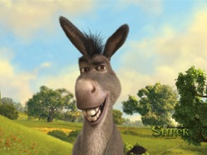
Análisis contrastivo
Escoger un texto en inglés y su traducción al español (texto literario, un artículo científico, un texto periodístico, o una película).
Objetivo: identificar los elementos morfológicos comentados (artículos, pronombres personales, adjetivos posesivos, adjetivos, adverbios y tiempos verbales), y documentar y discutir su traducción al español.
Claro el burro por delante.
Okay, that makes me feel so much better.
Notes:
Se propone la siguiente actividad para los estudiantes, quienes pueden beneficiarse de hacer análisis de traducciones hechas por traductores profesionales:
Realiza un el análisis contrastivo de un texto en inglés y su traducción al español. Pueden ser un texto literario, un artículo científico, un texto periodístico, o una película.
El objetivo es identificar los elementos morfológicos aquí comentados (artículos, pronombres personales, adjetivos posesivos, adjetivos, adverbios y tiempos verbales), y documentar y discutir su traducción al español.
El profesor puede decidir el formato para presentarlo; puede ser individual o en parejas, y podría presentarse por escrito o frente al grupo, los hallazgos más importantes.

Slide 37
Conclusión
Aunque no se debe traducir solamente avocándose a las categorías gramaticales y oraciones, sí hay que partir del conocimiento sobre las diferencias entre ellas.
Cada lengua es un sistema complejo que funciona de forma difícilmente análoga a otras lenguas.
Del conocimiento de las discrepancias entre las lenguas de trabajo del traductor depende, en gran medida, el éxito de su trabajo.
Notes:
Se anexan en la bibliografía las fuentes que sirvieron para elaborar este material didáctico, mismas que se recomiendan para ahondar en el estudio e investigación sobre estos temas.

Slide 38
Referencias
Baker, Mona. In Other Words: A Cour sebook on Translation. London: Routledge, 1992. 304 pp.
García Yebra, Valentín. Teoría y práctica de la traducción. 2 ts. Madrid: Gredos, 1997. 891 pp.
Lopez-Guix, Juan Gabriel, y Jacqueline Minett Wilkinson. Manual de traducción inglés/castellano. Barcelona: Gedisa, 2003. 365 pp.
Munguía Zatarain, Irma, Martha Elena Munguía Zatarain, y Gilda Rocha Romero. Larousse gramática de la lengua española: reglas y ejercicios. No. C/465 M8. 2013. 284 pp.
Seco, Manuel. Gramática esencial del español: Introducción al estudio de la lengua. México, D.F.: Espasa Calpe, 2000. 418 pp.
Vázquez-Ayora, Gerardo. Introducción a la traductología. Washington D.C.: Georgetown University Press, 1977. 471 pp.

